Slide 1
Копилка для родителей
«Особенности интеллектуального развития ребенка в один год»
Подготовила: Балакина А.В.,
воспитатель МБДОУ «Крепыш», ЯНАО, г. Ноябрьск

Slide 2
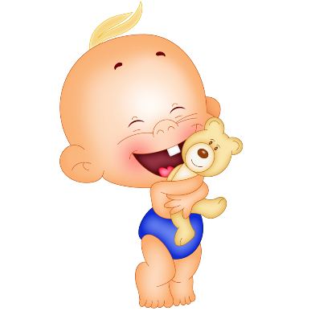
Особенности интеллектуального развития ребенка в 1 год
Вашему малышу уже исполнился годик, и не только вы, конечно, заметили, как вырос ваш карапуз: он уже начинает ходить и разговаривать и умеет гораздо больше по сравнению с новорожденным малышом.
Интеллектуальное развитие ребенка до года очень важно для становления всех его способностей, но период от года и до двух лет тоже очень значимый этап интеллектуального развития способностей детей, так как именно этот возрастной промежуток является периодом развития устной речи ребенка и интеллектуального развития в целом.
Давайте вместе рассмотрим все стороны интеллектуального развития ребенка в 1 год и определим, чему учится годовалый малыш, и что он может уметь к двум годам.

Slide 3
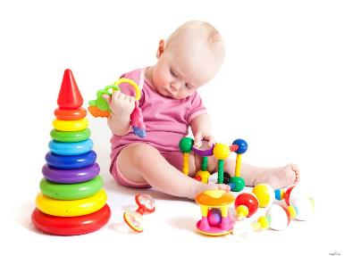
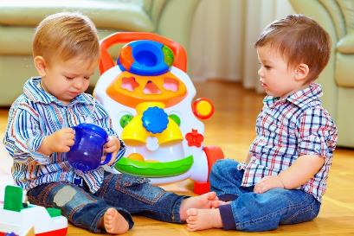
Особенности интеллектуального развития ребенка в 1 год
Малыш в 1 год с удовольствием выполняет следующие действия:
манипулирует предметами;
складывает различные предметы, бросает или стучит ими, а также их толкает или тащит;
забирается вверх на небольшие ступени или другие возвышенности (кресло, диван, стул);
бросает и ловит большой мяч;
проявляет заинтересованность различными объектами небольшого размера;
открывает ручки дверей, завинчивает крышечки и выполняет другие действия с помощью пальчиков.
Годовалый малыш отличается любопытством и высокой познавательной активностью. Он стремится экспериментировать со всеми предметами, которые находятся рядом с ним. Кроме этого, крохе интересны все движущиеся механизмы и объекты.

Slide 4
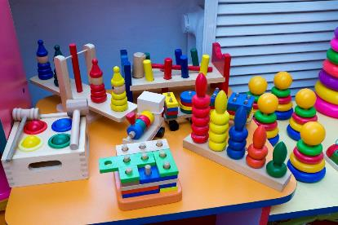
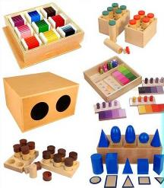
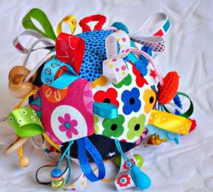
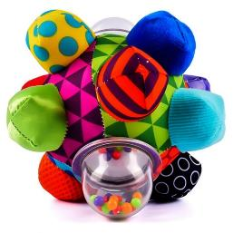
Особенности интеллектуального развития ребенка в 1 год
Развитие мелкой моторики
Все игрушки и занятия направленные на развитие мелкой моторики рук способствуют активному развитию речи у малыша. Для этого используются пальчиковые игры, игрушки сенсорной направленности, игрушки-вкладыши, логический куб, крупные пазлы и другой дидактический материал.

Slide 5
Особенности интеллектуального развития ребенка в 1 год
Развитие речи
Обычно в годик ребенок произносит 5-10 простых слов, таких как «мама», «дай» и т.п., и много болтает на своем «марсианском». И часто бывает ситуация, когда родители бьют тревогу, что развитие речи малыша останавливается, и он не произносит новых слов. На самом деле, зачастую причина в том, что малыш просто ленится говорить, так как мама и папа его и так понимают. Поэтому очень важно в этом возрасте часто и помногу разговаривать с малышом, петь ему песенки, читать книжки, чтобы у ребенка накапливался пассивный речевой словарь и стимулировать его на речь, тогда пассивный запас перейдет в дальнейшем в активный.

Slide 6
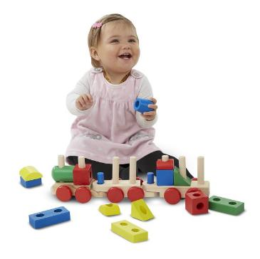
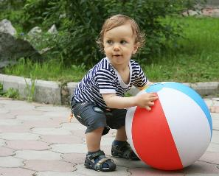
Особенности интеллектуального развития ребенка в 1 год
Логико-математическое развитие
Основы логико-математического мышления у детей начинают закладываться как раз в период от года. Для развития логико-математических представлений у малыша от года должны быть игрушки, отличающиеся по форме, величине и количеству деталей, например, несколько мячиков разных размеров, конструкторы, сортировки. Также все игрушки должны находиться в зоне доступа детей, чтобы в любое время они могли исследовать их.
Еще для развития логико-математических способностей у детей полезны игры с различными наборами карточек: картинки мам-зверей и малышей, картинки животных и их домов, где ребенок подбирает подходящие друг другу пары карточек.

Slide 7
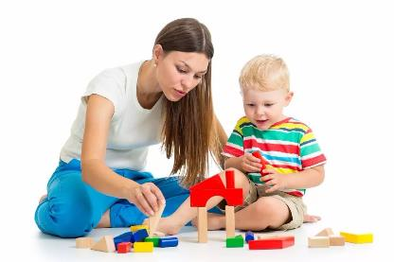
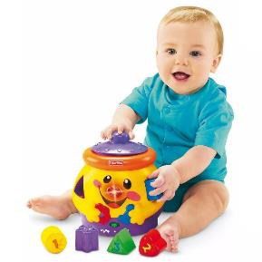
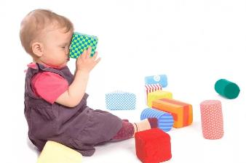
Особенности интеллектуального развития ребенка в 1 год
Сенсорное развитие
Очень важно в период от года и до двух лет обеспечить малышу возможности для сенсорного развития. Полезны для развития способностей у детей будут различные пирамидки и рамки-вкладыши, благодаря которым ребенок учится видеть разницу в величине предметов. Также пригодятся в этот период кубики разных цветов и из разнообразных материалов и наборы продуктов (только не маленькие, чтобы малыш не мог их проглотить).

Slide 8
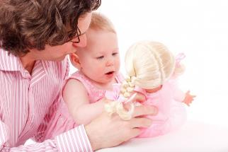
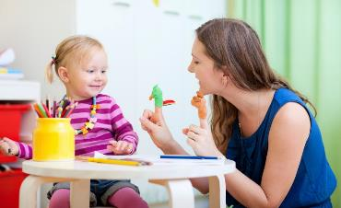
Особенности интеллектуального развития ребенка в 1 год
Что полезно для развития интеллекта малыша?
Показывать пример на кукле или игрушке
Как умывать, расчесывать, танцевать, петь и так далее. Малыш сначала подражает Вам, проделывает это с игрушками, но позже может начать делать сам. Это весело и полезно для восприятия.
Общайтесь с малышом.
Даже если вы думаете, что в данный момент малыш не сможет понять того, что вы говорите, всё равно общайтесь с ним, объясняйте малышу все об окружающих вещах, называйте всё вслух, охарактеризуйте предметы, и чем чаще вы это делаете, тем больше запоминает ребенок.
Делать все вместе, объясняя каждое действие
Вы убираете, говорите – зачем это делаете, что будет после. Попробуйте развить интерес у крохи – и в дальнейшем у Вас готов помощник!

Slide 9
Интернет-ресурсы
Папа и сын читают - https://kak2z.ru/index.php?topic=488864.0
Мама и малыш - https://yandex.ua/collections/card/5bd2891bcd749600c4307da4/
Малыш с мячом - https://club.foto.ru/gallery/photos/photo.php?photo_id=1996742
Малыш с сортировщиком - https://www.educationaltoysonline.com.au/shop/type-of-play/blocks/melissa-and-doug-stacking-train/
Малыш с кубиками - https://dostupnaya-strana.ru/products/sensorno-taktilnyi-nabor
Малыш и мама с кубиками - https://vitebsk.biz/news/23183/
Малыши играют - https://yellmed.ru/novosti/deti/gotovimsya-k-detskomu-sadu-bez-uscherba-dlya-zdorovya-mamy-i-malysha
Малыш с игрушками - https://m.yandex.com.tr/collections/card/5a0951a7c75bad0032cd4743/

